Slide 1
Split&Go
Gestão Inteligente de
Despesas Compartilhadas
Pessoas diferentes pagam.
O grupo precisa saber quem deve a quem.
Viagens, repúblicas e eventos
Grupos e despesas flexíveis, câmbio histórico,
extratos e plano de acerto com mínimo verificado.
Gabriel / Outubro de 2026
Split&Go / Stage Consulting / 1 min
01
Notes:
Referencias tecnicas: README.md, docs/architecture.md, docs/validation.md e docs/backlog.md. Requisitos: STG_case_tech_v062026.pdf, paginas 2 a 5. Validacao local: 46 testes externos aprovados, 45 aprovados e 1 ignorado no modo embarcado. CI historica anterior: 38 testes. Quadro publico para leitura confirmado no GitHub em 16/10/2026. Checklists das issues ainda pendentes de revisao. Captura de produto historica, de 14/10/2026, anterior a modernizacao visual. A aplicacao nao executa pagamentos. Novos grupos limitados a vinte participantes.

Slide 2
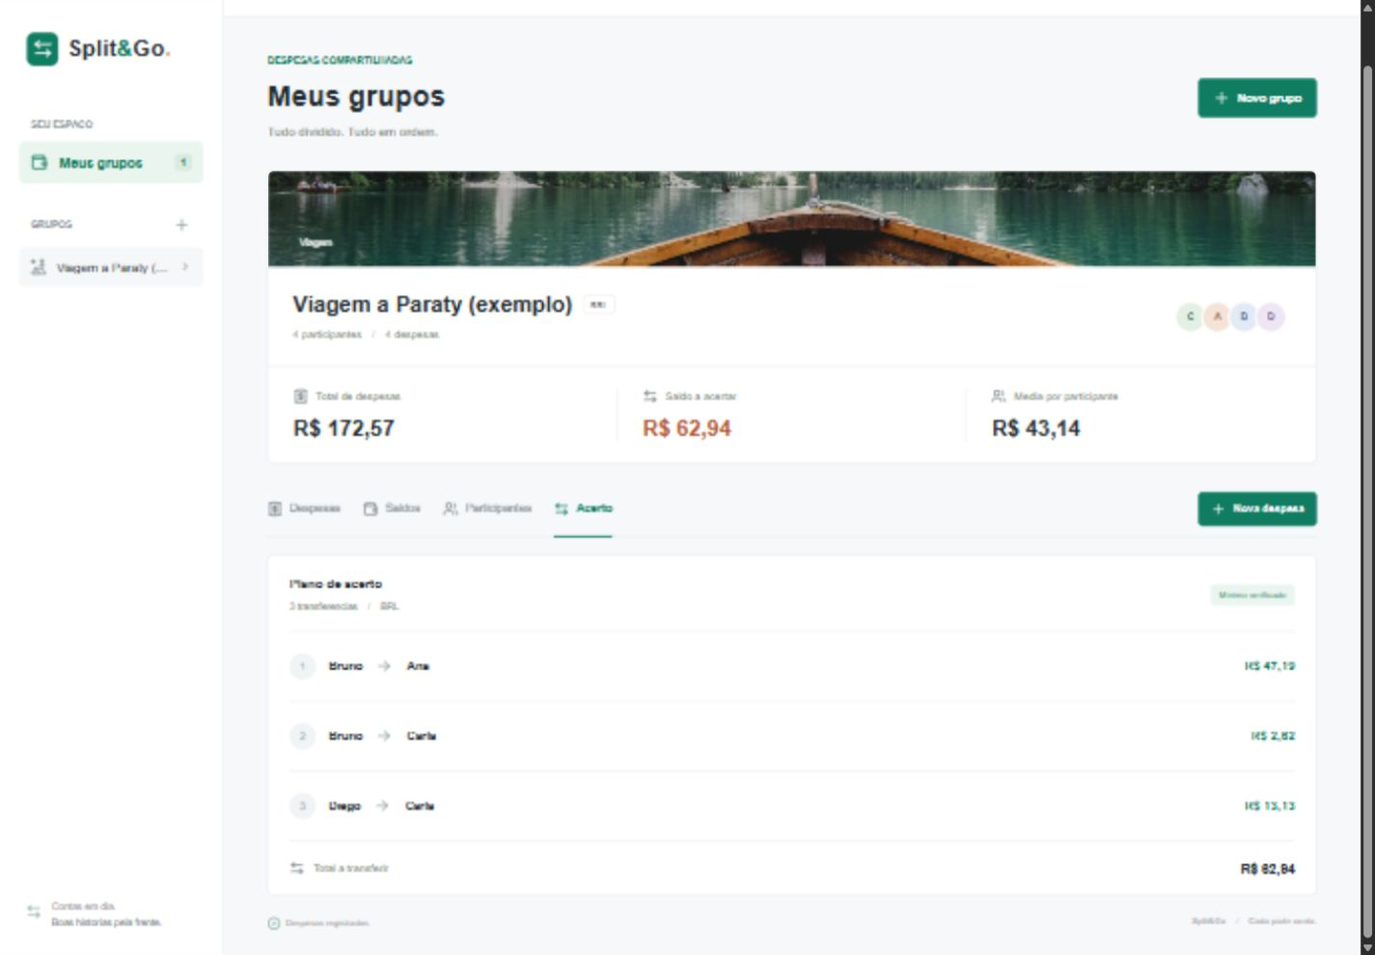
Demonstração funcional
Viagem a Paraty
(exemplo)
Grupos e integrantes
Igual, percentual e valor fixo
BRL, USD e EUR
Saldos, extratos
e plano de acerto
4 integrantes / 4 despesas
R$ 172,57 registrados
Captura real de 14/10, anterior à modernização visual
Split&Go / Stage Consulting / 6 min
02
Notes:
Referencias tecnicas: README.md, docs/architecture.md, docs/validation.md e docs/backlog.md. Requisitos: STG_case_tech_v062026.pdf, paginas 2 a 5. Validacao local: 46 testes externos aprovados, 45 aprovados e 1 ignorado no modo embarcado. CI historica anterior: 38 testes. Quadro publico para leitura confirmado no GitHub em 16/10/2026. Checklists das issues ainda pendentes de revisao. Captura de produto historica, de 14/10/2026, anterior a modernizacao visual. A aplicacao nao executa pagamentos. Novos grupos limitados a vinte participantes.

Slide 3
Arquitetura e infraestrutura
Monólito modular com domínio e contratos de persistência independentes
GroupRepository
React 19
useWorkspace
Next.js 16
HTTP + Zod
Casos de uso
groups.ts
Repositório
SQL
PostgreSQL
pg / PGlite
fetch JSON
GET / POST
Domínio
money, fx, settlement
DATABASE_URL: externo
Desenvolvimento: PGlite
Princípios de Clean Architecture, sem adoção integral do padrão
Escrita atômica e FOR UPDATE. GET com REPEATABLE READ READ ONLY.
Split&Go / Stage Consulting / 3 min
03
Notes:
Referencias tecnicas: README.md, docs/architecture.md, docs/validation.md e docs/backlog.md. Requisitos: STG_case_tech_v062026.pdf, paginas 2 a 5. Validacao local: 46 testes externos aprovados, 45 aprovados e 1 ignorado no modo embarcado. CI historica anterior: 38 testes. Quadro publico para leitura confirmado no GitHub em 16/10/2026. Checklists das issues ainda pendentes de revisao. Captura de produto historica, de 14/10/2026, anterior a modernizacao visual. A aplicacao nao executa pagamentos. Novos grupos limitados a vinte participantes.

Slide 4
Engenharia e algoritmo de liquidação
Obrigações do exemplo
Garantia de mínimo
R$ 50
R$ 50
Ana
Bruno
Carla
Guloso testa o limite
inferior de transferências.
DP até 20 saldos ativos.
Tempo O(n × 2ⁿ).
Memória O(2ⁿ).
Após compensar os saldos
Ana
-R$ 50
1 transferência de R$ 50
Carla
+R$ 50
Bruno: saldo zero
Legados maiores podem
receber plano simplificado.
Centavos inteiros, maiores restos e conversão decimal half-up antes do rateio
Split&Go / Stage Consulting / 2 min
04
Notes:
Referencias tecnicas: README.md, docs/architecture.md, docs/validation.md e docs/backlog.md. Requisitos: STG_case_tech_v062026.pdf, paginas 2 a 5. Validacao local: 46 testes externos aprovados, 45 aprovados e 1 ignorado no modo embarcado. CI historica anterior: 38 testes. Quadro publico para leitura confirmado no GitHub em 16/10/2026. Checklists das issues ainda pendentes de revisao. Captura de produto historica, de 14/10/2026, anterior a modernizacao visual. A aplicacao nao executa pagamentos. Novos grupos limitados a vinte participantes.

Slide 5
Gestão, testes e versionamento
Tarefas em issues e quadro, cenários verificados por testes
e mudanças registradas em commits no Git.
46 testes
Gestão rastreável
Backlog
In
Progress
In
Review
Testing
Done
PGlite: 45 passam, 1 ignorado
PostgreSQL: 46 passam
6 issues fechadas e 2 abertas
Domínio, API e exclusão
Rollback, migrações e concorrência
Commits feat, fix, refactor e docs
Quadro público para leitura.
Checklists pendentes de revisão.
Testes locais incluem exclusão.
CI publicada: versão anterior (38).
Repositório e histórico
CI publicada: 38 testes (anterior)
Issue 5: saldos e minimização
Quadro de gestão (público)
Split&Go / Stage Consulting / 2 min
05
Notes:
Referencias tecnicas: README.md, docs/architecture.md, docs/validation.md e docs/backlog.md. Requisitos: STG_case_tech_v062026.pdf, paginas 2 a 5. Validacao local: 46 testes externos aprovados, 45 aprovados e 1 ignorado no modo embarcado. CI historica anterior: 38 testes. Quadro publico para leitura confirmado no GitHub em 16/10/2026. Checklists das issues ainda pendentes de revisao. Captura de produto historica, de 14/10/2026, anterior a modernizacao visual. A aplicacao nao executa pagamentos. Novos grupos limitados a vinte participantes.

Slide 6
Evolução e encerramento
Escolhas do MVP
V2 proposta no README
Monólito modular
Centavos e cotação histórica
Banco transacional e operação local
Autenticação e convites
Colaboração com acesso controlado
Cotações com fonte e data
Limites atuais
Menos digitação e mais rastreabilidade
Sem autenticação ou pagamentos reais.
Câmbio manual, sem sincronização
automática entre navegadores.
Registro de pagamentos e lembretes
Acompanhamento da quitação efetiva
Requisitos centrais com consistência monetária e simplicidade operacional
Split&Go / Stage Consulting / 1 min
06
Notes:
Referencias tecnicas: README.md, docs/architecture.md, docs/validation.md e docs/backlog.md. Requisitos: STG_case_tech_v062026.pdf, paginas 2 a 5. Validacao local: 46 testes externos aprovados, 45 aprovados e 1 ignorado no modo embarcado. CI historica anterior: 38 testes. Quadro publico para leitura confirmado no GitHub em 16/10/2026. Checklists das issues ainda pendentes de revisao. Captura de produto historica, de 14/10/2026, anterior a modernizacao visual. A aplicacao nao executa pagamentos. Novos grupos limitados a vinte participantes.

